Slide 1
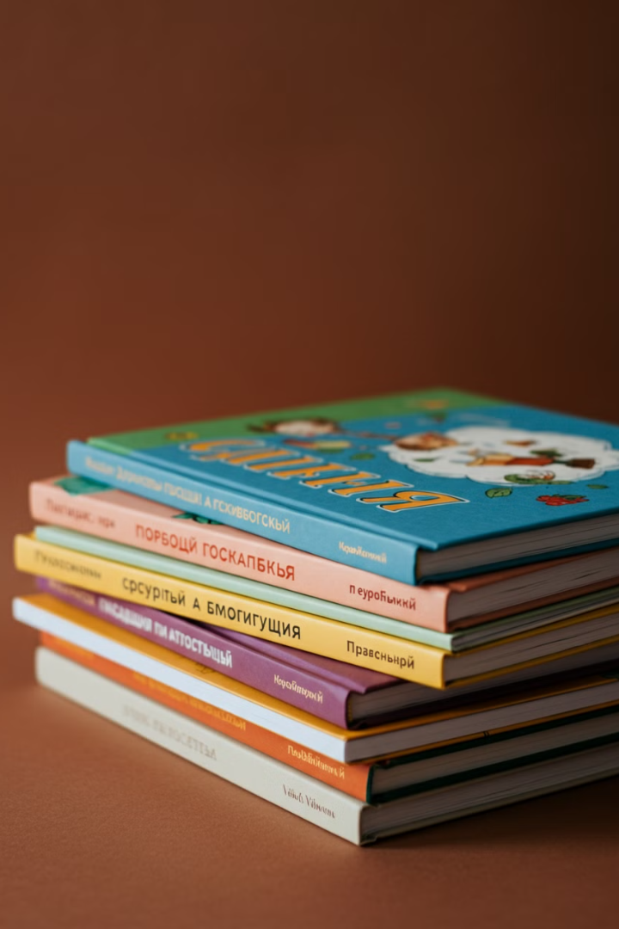
Русская детская литература постсоветского периода
После распада СССР в 1991 году детская литература в России претерпела значительные изменения. Появились новые темы, жанры и авторы. Цензура ослабла, а коммерческие интересы стали играть большую роль.

Slide 2
Основные черты постсоветской детской литературы
1
Переводы
2
Переоценка
3
Возвращение
Увеличилось количество переводных книг, включая зарубежную классику.
Изменилось отношение к советскому периоду, пересмотрена школьная программа.
Переиздаются забытые во время СССР книги, включая дореволюционные.

Slide 3
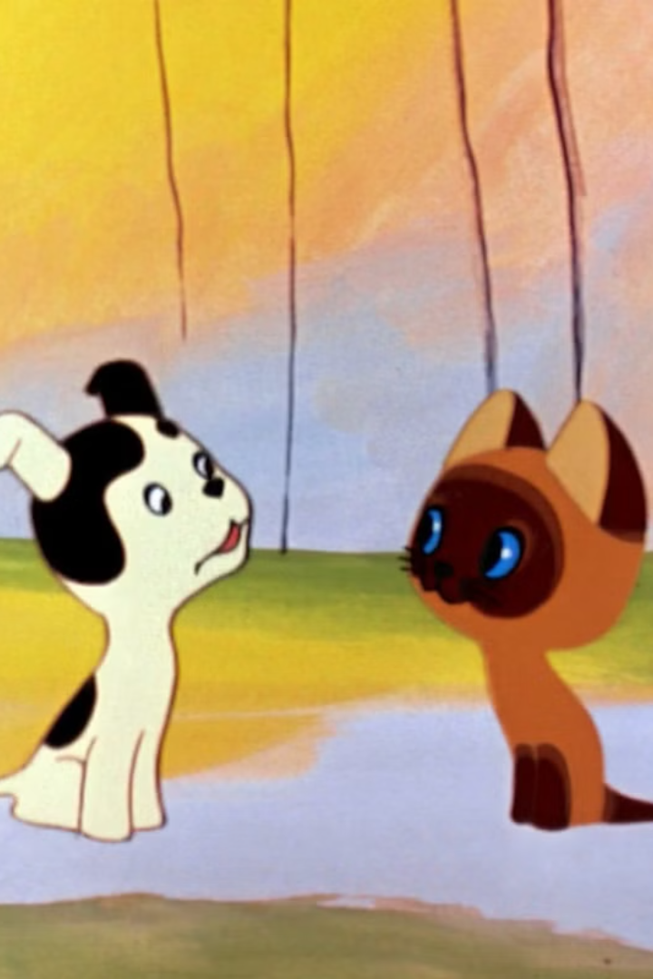
Григорий Остер
1
1970-е
Начало публикаций, включая "Котёнок по имени Гав" (1976).
2
1990
Выход самого популярного произведения "Вредные советы".
3
2000-е
Продолжение серии "Вредные советы" для взрослых.

Slide 4
Эдуард Успенский
Популярность
Тиражи книг достигли миллионов экземпляров.
Экранизации
Многие произведения легли в основу мультфильмов и пьес.
Международное признание
Переводы на 25 языков сделали его известным во всем мире.

Slide 5
Кир Булычёв
Алиса Селезнёва
Продолжение популярной серии о девочке из будущего.
Эволюция серии
Ранние рассказы считаются более сильными, чем поздние.
Последняя книга
"Алиса и Алисия" закончена в 2003 году, незадолго до смерти автора.

